Slide 1
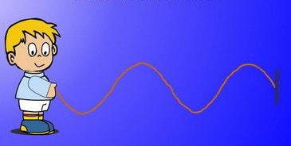
第十一章
机械波和电磁波

Slide 2
机械波的产生和传播
平面简谐波的波函数
波的能量
声波
电磁波
惠更斯原理 波的衍射
波的叠加原理 波的干涉 驻波
多普勒效应

Slide 3
机械波的产生和传播

Slide 4
振动和波动的关系：
波动——振动的传播
振动——波动的成因
波动的种类：
机械波、电磁波、物质波

Slide 5
一 机械波的形成
作机械振动的物体（声带、乐器等）
1 波源
2 介质
能传播机械振动的媒质（空气、水、钢铁等）
注意
波是运动状态的传播，介质的质点并不随波传播.

Slide 6
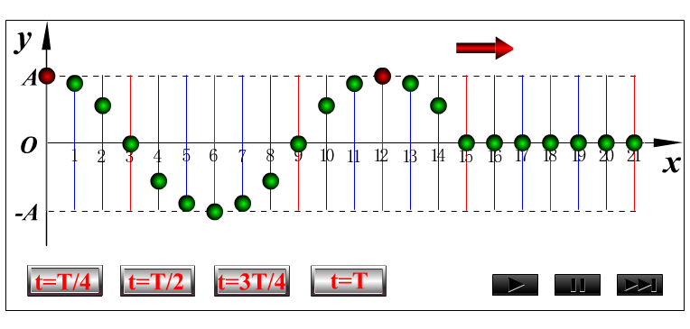
二 横波与纵波
1 横波

Slide 7
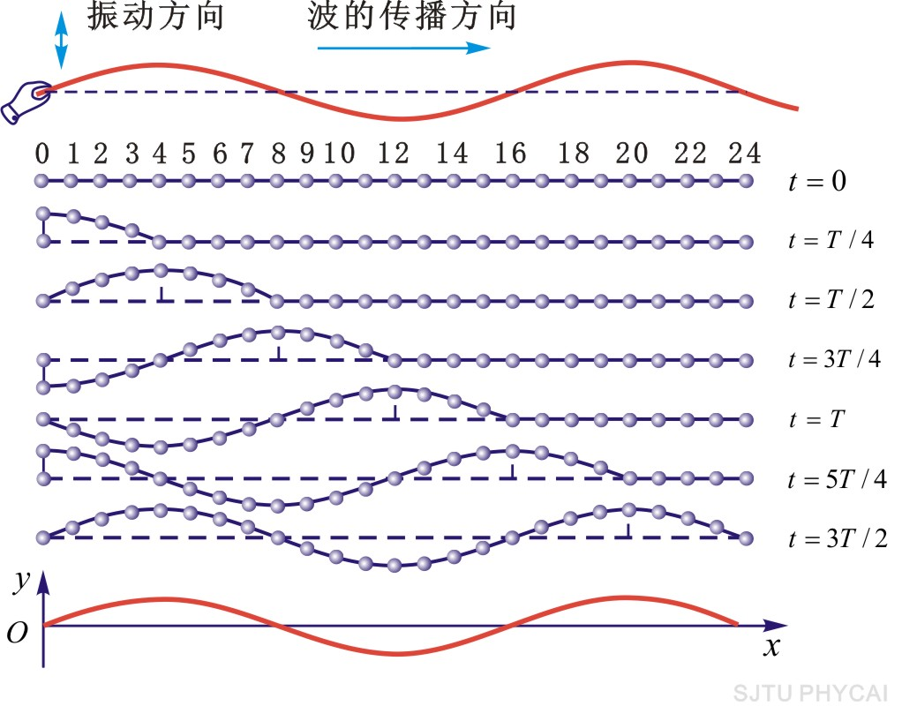
振动沿一细绳的传播 —— 横波
波谷
波峰

Slide 8
特点： 波传播方向上各点的振动方向与波传播方向垂直
2 纵波（又称疏密波）
例如：弹簧波、 声波

Slide 9
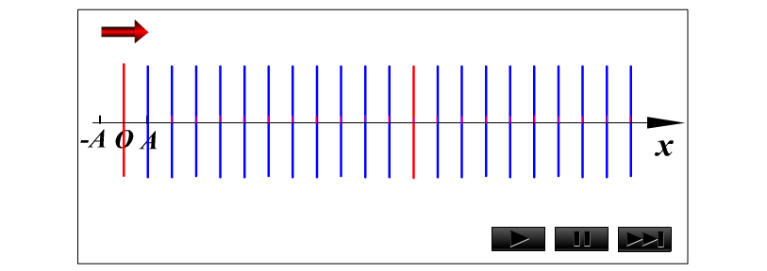
纵波
特点：质点的振动方向与波传播方向一致

Slide 10
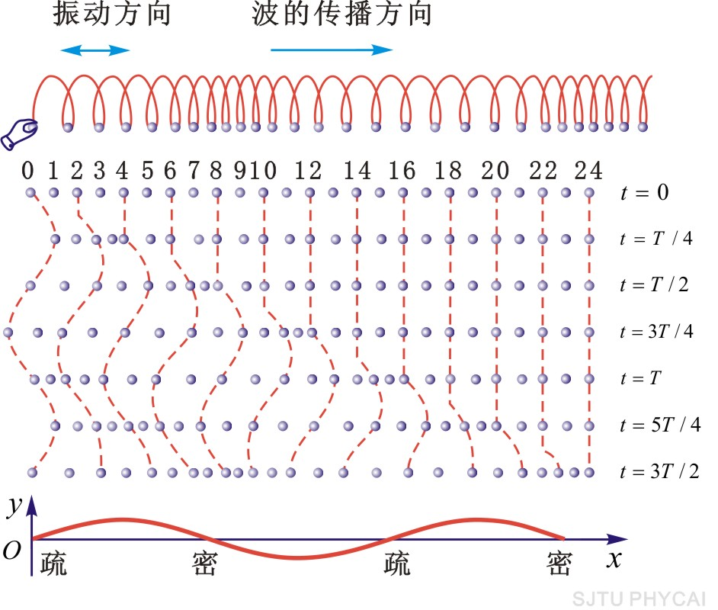
弹簧中的波 —— 纵波
稀疏
密集
【注】：在固体中可以传播横波或纵波，在液体、气体（因无剪切效应）中只能传播纵波。

Slide 11
3 复杂波
例如：地震波
特点：复杂波可分解为横波和纵波的合成
简谐波
特点：波源及介质中各点均作简谐振动
（本章研究对象）

Slide 12




三 波长 波的周期和频率 波速
1 波长
波传播方向上相邻两振动状态完全相同的质点间的距离（一完整波的长度）.
y
A
O
−
A

Slide 13

横波：相邻 波峰——波峰 波谷—— 波谷
纵波：相邻 波疏——波疏 波密——波密

Slide 14
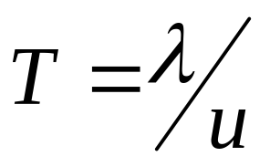


2 周期 T
波传过一波长所需的时间，或一完整波通过波线上某点所需的时间.
3 频率
单位时间内波向前传播的完整波的数目. （1 内向前传播了几个波长）

Slide 15

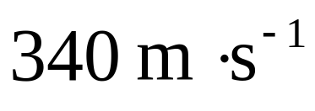
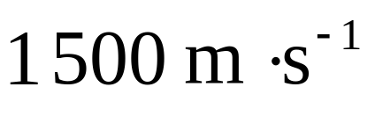
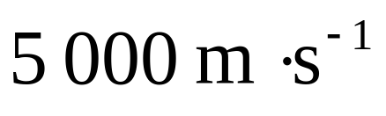
4 波速
波在介质中传播的速度
例如，声波在空气中
水 中
钢铁中
决定于介质的性质（弹性模量和密度）

Slide 16



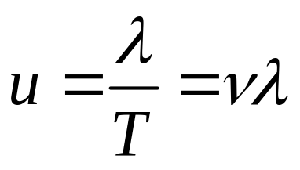
波长、频率和波速之间的关系
个

Slide 17
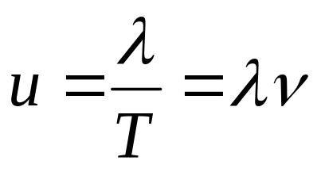
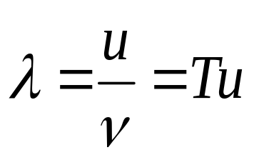
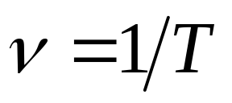
四个物理量的联系
思考:当波从一种介质透入另一介质时，波长，频率，波速，振幅各量中，哪些量会改变？哪些量不会变？
注意
周期或频率只决定于波源的振动
波速只决定于介质的性质

Slide 18

机械波的传播有条件吗？
讨论：
下列不能在真空中传播的是（ ）
A．无线电波 | B．激光 | C．γ射线 | D．超声波
当波长远大于介质分子间的距离时，宏观上介质可视为是连续的；若波长小到分子间距尺度时，介质不再具备连续性，此时不能传播弹性波。因此弹性波在介质中传播时存在一个频率上限。

Slide 19
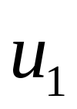
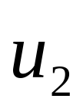
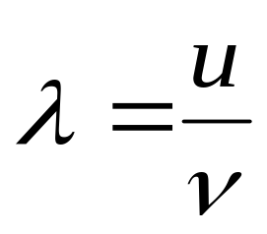
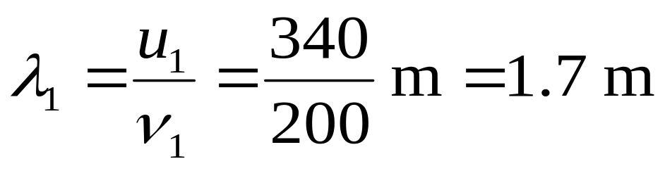
例1 在室温下，已知空气中的声速
为340 m·s⁻¹，水中的声速 为1 450 m·s⁻¹，求
频率为200 Hz和2 000 Hz 的声波在空气中
和水中的波长各为多少？
解 由 ，频率为200 Hz和2 000
Hz 的声波在
空气中的波长

Slide 20
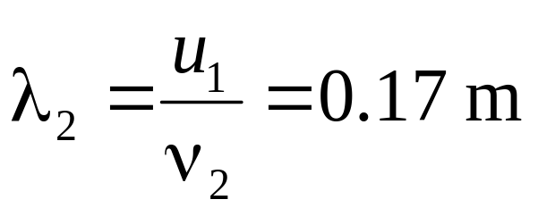
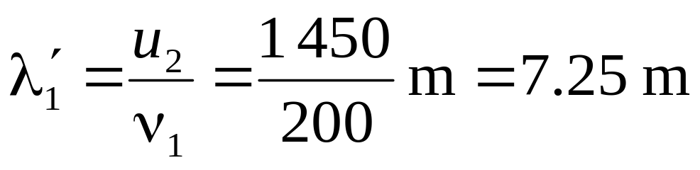
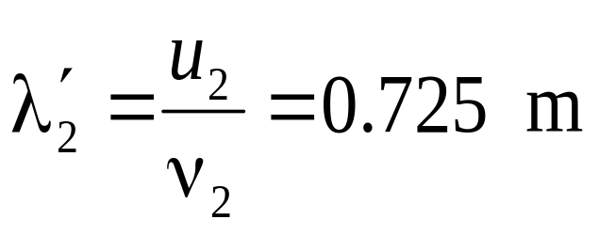
在水中的波长

Slide 21
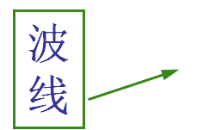
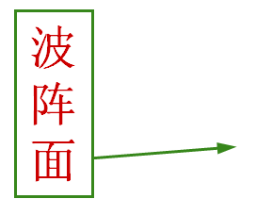
四 波线 波面 波前
1 波线
波的传播方向
平面波
2 波阵面
振动相位相同的点组成的面称为波阵面
最前面的波阵面称为波前。

Slide 22
平面波
性质
（1）同一波阵面上各点振动状态相同.
（2）波阵面的推进即为波的传播.
（3）各向同性介质中，波线垂直于波阵面.

Slide 23
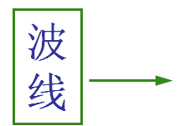
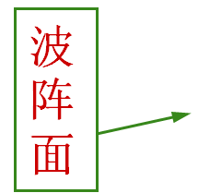
平面波
球面波
【注意】：
1. 在各向同性介质中传播时，波线和波阵面垂直。
2. 在远离波源的球面波波面上的任何一个小部分，都
可视为平面波。

Slide 24
波线
平面波：波面为平面
波面
波线
球面波：波面为球面
波面

Slide 25
平面简谐波的波函数

Slide 26



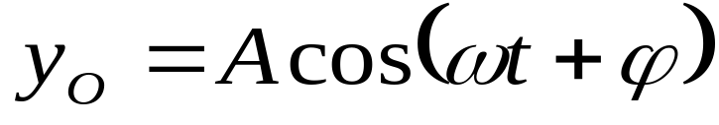
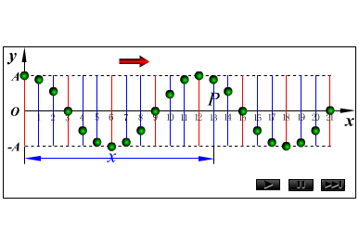




一 平面简谐波的波函数
设有一平面简谐波沿 轴正方向传播， 波速为 ，坐标原点 处质点的振动方程为
P
O
x

Slide 27

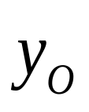



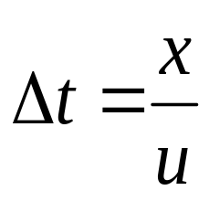
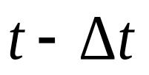
表示质点 在 时刻离开平衡位置的距离.
考察波线上 点(坐标 ), 点比 点的振动落后 , 点在 时刻的位移是 点在 时刻的位移，由此得
P
O
x

Slide 28
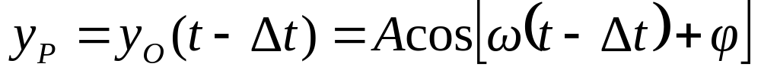
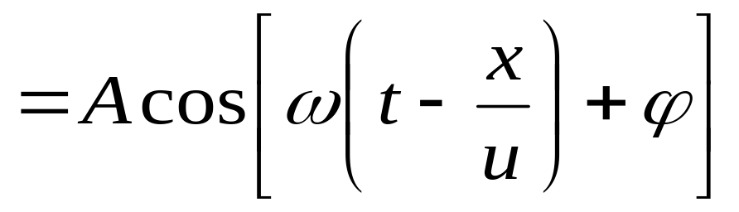
由于 为波传播方向上任一点，因此上述方程能描述波传播方向上任一点的振动，具有一般意义，即为沿 轴正方向传播的平面简谐波的波函数，又称波动方程.

Slide 29
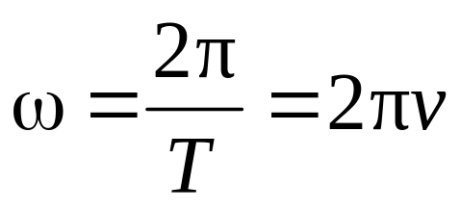
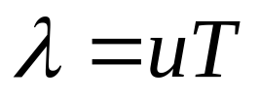
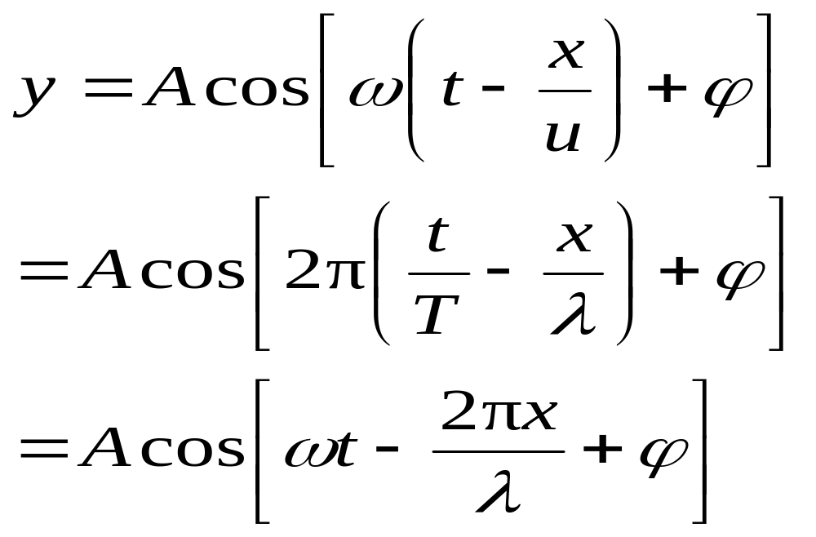
利用
和
可得波动方程的几种不同形式：

Slide 30
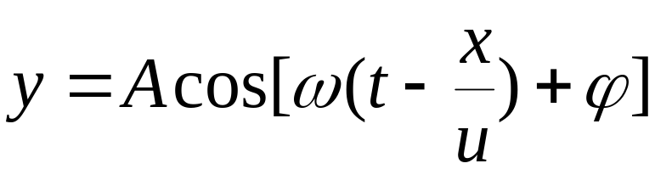
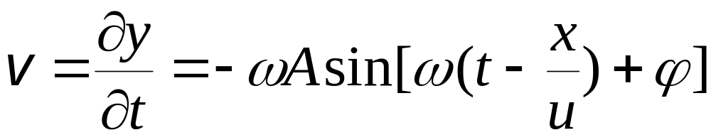
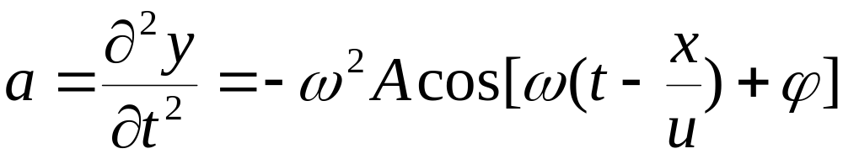
波函数
质点的振动速度，加速度

Slide 31
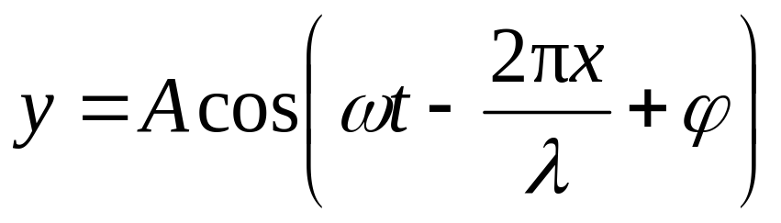
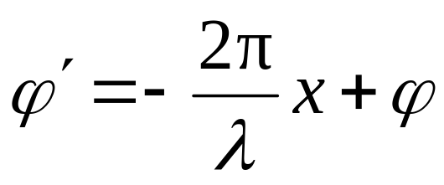

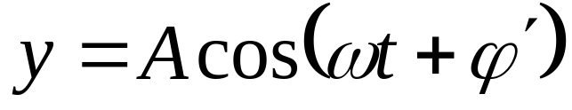

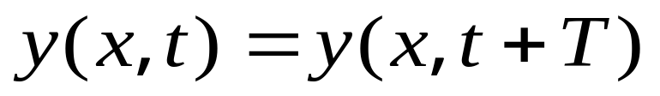
二 波函数的物理含义
1 一定， 变化
令
则
表示 点处质点的振动方程（ 的关系）
（波具有时间的周期性）

Slide 32
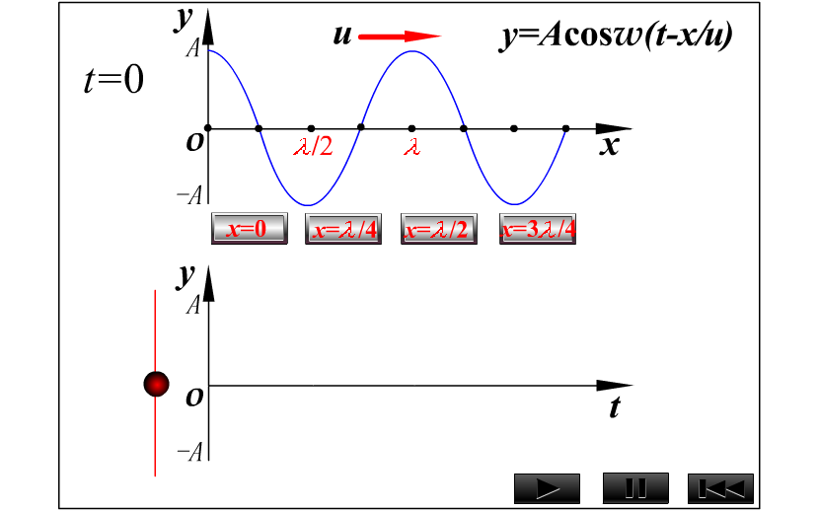
波线上各点的简谐运动图

Slide 33
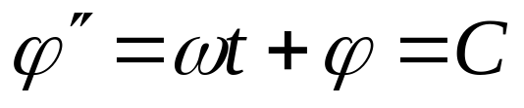
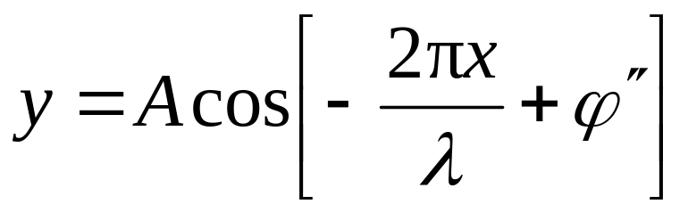

2 一定 变化
令
（定值）
则
该方程表示 时刻波传播方向上各质点的位移, 即 时刻的波形（ 的关系）
y
o x

Slide 34
3 、 都变
方程表示在不同时刻各质点的位移，即不同时刻的波形，体现了波的传播——行波.
O

Slide 35



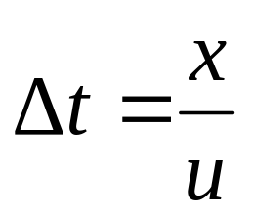
4 沿 轴方向传播的波动方程
如图，设 点振动方程为
点振动比 点超前了
P
O
x

Slide 36
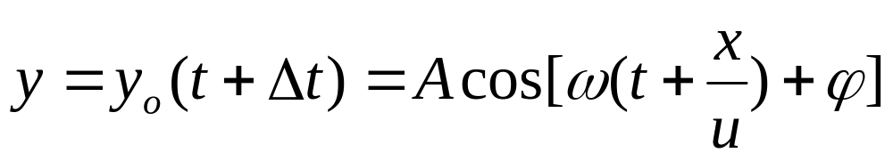
故 点的振动方程（波动方程）为：
对波动方程的各种形式，应着重从物理意义上去理解和把握.
从实质上看：波动是振动的传播.
从形式上看：波动是波形的传播.

Slide 37

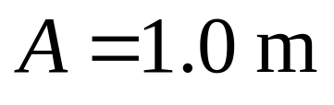
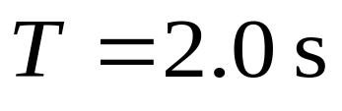
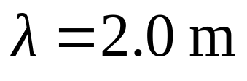

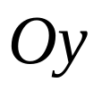



例1 一平面简谐波沿 轴正方向传播， 已知振幅 ， ， . 在 时坐标原点处的质点在平衡位置沿 轴正向 运动. 求：
(1)波动方程；
(2) 波形图；
(3) 处质点的振动规律并作图.
解 (1) 写出波动方程的标准式

Slide 38






O
(m)

Slide 39








(2)求 波形图
(m)
波形方程
1.0
0
2.0
-1.0
时刻波形图

Slide 40






(3) 处质点的振动规律并作图
处质点的振动方程
(m)
3
3
1.0
*
2
4
4
O
2
0
*
*
*
1.0
2.0
*
*
1
-1.0
1
处质点的振动曲线

Slide 41





例2 一平面简谐波以速度 沿直线传播，波线上点 A 的简谐运动方 程
; (
,
单位分别为m，s).
求:
(1)以 A 为坐标原点，写出波动方程；
(2)以 B 为坐标原点，写出波动方程；
(3)求传播方向上点C、D 的简谐运动方程；
(4)分别求出 BC ，CD 两点间的相位差.
8 m
5 m
9 m
C
B
A
D

Slide 42





(1) 以 A 为坐标原点，写出波动方程
(m)
8 m
5 m
9 m
C
B
A
D

Slide 43







(2) 以 B 为坐标原点，写出波动方程
(m)
8 m
5 m
9 m
C
B
A
D

Slide 44



(3) 写出传播方向上点C、D的运动方程
点C 的相位比点A 超前
(m)
8 m
5 m
9 m
C
B
A
D

Slide 45



点 D 的相位落后于点 A
(m)
8 m
5 m
9 m
C
B
A
D

Slide 46




(4)分别求出 BC ，CD 两点间的相位差
8 m
5 m
9 m
C
B
A
D

Slide 47
波动方程 波的能量

Slide 48




一、波动方程
对
求x和t的二阶偏导数，得
——平面波的波动方程

Slide 49



二、波速
机械波的波速仅取决于介质的弹性和惯性。
柔软绳索或弦线中的（横波）波速
F为弦内张力，ρ_{l} 为线密度。
固体中横波：
G为切变模量，ρ为固体密度。
固体中纵波：
E为弹性模量（杨氏模量）。

Slide 50


流体中纵波的波速
K为流体的体积模量，ρ为流体密度。
理想气体中的声速
γ为气体的热容比，R为摩尔气体常量，T为气体的温度，M为气体的摩尔质量。
流体内只能传播纵波，不能传播横波。

Slide 51


用地震波的波速研究地球结构

Slide 52












例2 假如声波在空气中的传播过程可看作绝热过程.
（1）若视空气为理想气体，试证声速 与压强 的关系为 ，与温度 的关系为 . 式中 为气体的摩尔热容之比， 为密度， 为摩尔气体常数， 为摩尔质量.
（2）求 ℃和 ℃时，空气中的声速.
（空气的 ， ）

Slide 53





已知:绝热过程，证 ，
求 ℃， ℃时的声速
解 （1）气体中纵波波速为
式中体积模量 被定义为压强增量 与体积应变（ ）的比，即
负号表示压强增大(减小)时体积缩小(增大)

Slide 54





由理想气体绝热方程 常量
取微分，得
又

Slide 55


（2）
℃时空气中声速
℃时声速

Slide 56

三、 波的能量 波的强度
机械波传播到介质中的某处时，该处介质将具有动能和势能。在波的传播过程中，能量从波源向外传播。

Slide 57
1 波的能量
波的传播是能量的传播，传播过程中，介质中的质点运动，具有动能 ，介质形变具有势能 .
W
k
W
p

Slide 58








以棒中传播的纵波为例分析波动能量的传播.
振动动能
O
x
x
O

Slide 59




弹性势能
O
x
x
O

Slide 60



O
x
x
O

Slide 61


振动动能
弹性势能
体积元的总机械能
O
x
x
O

Slide 62


讨 论
(1)在波动传播的介质中，任一体积元的动能和势能相等，且同相位变化。（与弹簧振子的能量不同，单个谐振子振动过程中动能和势能相互转换，总能量保持不变。）
动能、势能、总机械能均随 作周期性变化，
体积元在平衡位置时，动能、势能和总机械能均最大.
体积元的位移最大时，三者均为零.

Slide 63



B
B’
势能与邻近的质点的相对位移（而不是与平衡位置的位移）有关

Slide 64
(2) 任一体积元都在不断地接收和放出能量，即不断地传播能量. 任一体积元的机械能不守恒. 波动是能量传递的一种方式 .
O
x
x
O

Slide 65


能量密度：单位体积介质中的波动能量
平均能量密度：能量密度在一个周期内的平均值
O
x
x
O

Slide 66
机械波的平均能量密度与振幅的平方、角频率的平方以及介质的体密度成正比。
——适用于所有机械波

Slide 67


二 波的强度
能流：单位时间内垂直通过某一面积的能量.
平均能流：
S
udt

Slide 68


波的强度（平均能流密度):
通过垂直于波传播方向的单位面积的平均能流.
P
=
w
u
S
S
udt

Slide 69


介质的特性阻抗 。
单位： W/m² (瓦特/米² )

Slide 70









从能量的角度理解平面余弦行波振幅不变的意义:
若 ，则 。
结论：介质不吸收能量时，平面余弦行波振幅不变。

Slide 71








例 证明球面波的振幅与离开其波源的距离成反比，并求球面简谐波的波函数.
证 介质无吸收，通过两个球面的平均能流相等.
即
故

Slide 72
声波

Slide 73
声 波：20Hz-20kHz的机械纵波，可引起人类的听觉。
次声波(infrasonic wave)：频率低于20Hz的机械波。
超声波(ultrasonic wave)：频率高于20000Hz的机械波。
一、声压和声强
1、声 压（sonic pressure）
瞬时声压：介质中某点的压强与无声波传播时的压强
之差（声压与空间和时间有关）。
p´-p

Slide 74






声波为平面简谐波的声压方程：
声 幅：
声压超前相位 ，所以：(填最大或最小)
在位移最大处，声压_______
在位移为0处，声压_______
最小
最大
2、声阻抗 Z( acoustic impedance)
振 速

Slide 75

3、声强(intensity of sound)
声强(声波的强度)：单位时间内通过垂直于声波的 传播方向的单位面积的声波的平均能量。
公式：
单位：W/m²。

Slide 76



3、声强级：
人们能够听见的声波不仅受到频率范围的限制，而且要求处于一定的声强范围之内，声强太小，不能引起听觉；声强太大，只能使耳朵产生痛觉，也不能引起听觉。能够引起人们听觉的声强的变化范围是很大的，约为 ，数量级相差很大达 ，因此，为了比较介质中各点声波的强弱，不是使用声强，而是使用两声强之比的以10为底的对数值，叫做声强级，
dB: 分贝
1贝尔（B）=10分贝（dB）
式中I₀为基准声强，取为10⁻¹²Wm⁻².

Slide 77

声强与声强级

Slide 78
宇宙音量 -254分贝 绝对无声
0 －20 分贝 很静、几乎感觉不到；
20 －40 分贝 安静、犹如轻声絮语；
40 －60 分贝 一般、普通室内谈话；
60 －70 分贝 吵闹、有损神经；
70 －90 分贝 很吵、神经细胞受到破坏。
90 －100 分贝 吵闹加剧、听力受损；
100 －120 分贝 难以忍受、呆一分钟即暂时致聋。
120分贝以上 极度聋或全聋
140分贝 欧盟界定的导致听力完全损害的最高临界点
190分贝 导致死亡

Slide 79

噪声
噪声有两种意义：
1、物理上指不规则的、间歇的或随机的声振动。
2、指任何难听的、不和谐的声或干扰。
噪声是由不同频率、不同振幅的声音无规则地组合在一起而出现的。广义上说，任何不需要的声音都属噪声；狭义上说，噪声是指大于 90 dB 以上，对人的工作、健康有影响的声音。
强烈的噪声（160 dB以上）不仅可损坏建筑物，而且还会使发声体本身因疲劳而受到破坏。
噪声污染问题引起人们广泛关注。大于 90dB 的声响，将导致噪声污染。

Slide 80

dB
疼痛界限
声阈
音乐范围
声强级
语音范围
可闻阈
听觉界限
频率
Hz
听觉阈：恰好能引起听觉的最低声强。
声强的上下限
值随频率而异。
痛觉阈：恰好能引起痛觉的最低声强。

Slide 81

二、听觉域(threshold of hearing)
1、听阈：同一频率可引起听觉的最低声强。
听阈线：听阈随频率而变化的曲线。
声强级
声强
频率

Slide 82
2、痛 阈：人耳能忍受的最高声强。
痛阈线：痛阈随频率而变化的曲线。
声强级
声强
频率

Slide 83
3、听觉域(auditory region)：由听阈线、痛阈线、20Hz和 20KHZ线所围区域。
声强级
声强
频率

Slide 84
听力零级(audiometriczero), 为健康青年人正常耳听阈之声压级的统计数值，它代表了某个国家或地区的听力标准。临床上应用的听力计是将正常人各频率的平均听阈设定为0分贝。
耳聋病人如对某一频率的声音在30分贝才能听见，表示他在该频率的听阈提高了30分贝，亦即该频率的听力损失为30分贝。

Slide 85


介质的特性阻抗 。
声波的透射与反射
Z₁
Z₂
强度反射系数：
I_{r}
I_{i}
I_{t}
强度透射系数：
Z_{1 、}Z₂ 相差较大时，反射强，透射弱
Z_{1 、}Z₂ 相差较小时，透射强，反射弱

Slide 86

例题：如果超声波经由空气（Z=4.16×10²kg.m⁻².s⁻¹）传入人体，问进入人体的声波强度是入射前的百分之几？如果经由蓖麻油（Z=1.36×10⁶kg.m⁻².s⁻¹）传入人体(Z=1.63×10⁶)，则进入声波的强度又是入射前强度的百分之几？
解：经由空气进入时
进入人体的声波强度只为入射强度的0.001，
即为0.1％。

Slide 87

经由蓖麻油进入时
进入人体的强度占原来强度的99.2％。
说明为什么在利用超声波进行人体扫描或治疗时在探头表面谷体表之间要涂抹油类物质或液体耦合剂。

Slide 88
频率高于20 000Hz的声波
超声波、次声波
频率低于20Hz的声波
1、超声波的特点—
㊀定向性好；
㊁具有比声波大的多的能量；
㊂空化作用。
2、次声波的特点—
㊀绕射性好；
㊁传播距离远。能量损失少。

Slide 89

三、超声波和次声波的应用
1、超声波的应用
1)测距：超声波在水中传播的距离要比光波和无线电波远得多．水声测位仪就是根据超声波的这种特性制成的装置，这种装置既能发出短促的超声波脉冲．又能接收被潜艇、鱼群或海底反射回来的超声波，根据反射波滞后的时间和波速，就可以确定潜艇、鱼群的位置或海水深度．

Slide 90


2) 探伤：由于超声波的穿透能力很强，可以制成超声波探伤仪，用来探查金属内部的缺陷．
3）利用超声波可进行“B超”，就是利用超声波的发射，来探
查人体内部的各种器官、组织等有无异常，还可以确定肿
瘤的有无、位置和大小等等．

Slide 91

4）按摩：利用超声波作用于人体时．机体细胞受到振荡和刺激，
可起按摩作用，治疗神经痛等疾患．
5）消毒：用超声波消毒灭菌也是有效的．例如用超声波来给牛奶消毒，效果良好，而且能避免煮沸法对营养成分的破坏．
破坏:大肠杆菌、伤寒杆菌、痢疾杆菌、结核杆菌等。
失活：烟草叶病毒、脊髓灰质炎病毒、狂犬病毒、流行性乙型脑 炎病毒和天花病毒等
无效：葡萄球菌、链球菌等
缘起：其空化作用和热作用、机械作用等
超声波+臭氧
以使烟草叶病毒、
脊髓灰质炎病毒、
流行性乙型脑炎病毒和天花病毒等失去活性。
狂犬病毒、
但超声波对葡萄球菌、
超声波的消毒作用主要源于其空化作用和热作
链球菌等的效力较小。
用、机械作用等

Slide 92

6）利用超声波可以把普通水“打碎”成直径仅为几微米的小水珠，变成雾气喷散到房间的空气中，增大房间中空气的湿度，这就是“超声加湿器”的基本原理．

Slide 93

7）超声波还可以把药物击碎成微粒和空气混合形成“药雾”，病人吸入后，可以治疗肺部和气管类疾病 ．（下图为超声波雾化器）

Slide 94

仿生学
很多动物都有完善的发射和接收超声波的器官。以昆虫为食的蝙蝠，视觉很差，飞行中不断发出超声波的脉冲，依靠昆虫身体的反射波来发现食物．海豚也有完善的“声纳”系统，使它能在混浊的水中准确地确定远处小鱼的位置．

Slide 95
频率高于20 000Hz的声波
二、超声波、次声波特点
频率低于20Hz的声波
1、超声波的特点—
㊀定向性好；
㊁具有比声波大的多的能量；
㊂空化作用。
2、次声波的特点—
㊀绕射性好；
㊁传播距离远。能量损失少。

Slide 96
2、次声波的应用
1）地球科学：次声波产生与地球、海洋及大气的大规模运动有关。如火山爆发、地震、大气湍流等都有次声波产生。人们就可以利用这些前兆现象来预测和预报这些灾害性自然事件的发生。例如台风和海浪摩擦产生的次声波，由于它的传播速度远快于台风移动速度，因此，人们利用一种叫“水母耳”的仪器，监测风暴发出的次声波，即可在风暴到来之前发出警报．还可以通过研究自燃现象产生次声波的机制和特性，深入认识自燃规律。
2）军事应用：①军事侦察：次声波在介质中传播时，能量衰减缓慢，并且运动快，而且隐蔽性好，不易被对方发现，因而可以用来侦察军事情报；②次声波有杀伤性：利用和人体器官固有频率相近的次声波与人体器官产生共振，导致人体器官的变形和移位，甚至破裂，达到杀伤对方的目的。

Slide 97

QC101-W3型电波次声波驱鼠器

Slide 98

实例：1948年2月，一艘名叫“乌兰格梅奇号”的荷兰货船在通过马六甲海峡时，全体船员及船上的一条狗突然死亡。他们既没有外伤，也没有中毒迹象，倒像是心脏病发作。
次声波：频率小于20Hz的声波，不在人耳的范围。
奇案发生的原因：风暴引起强度大的次声波，刚好在心脏的固有频率范围内，导致心脏狂跳，血管破裂。
日常生活中的次声波：车船的颠簸、噪声等。引起晕车、晕船，甚至头痛、呕吐。

